Slide 1


SK에너지 POC 킥오프미팅
Fractionator 최적화
07/14/2021

Slide 2
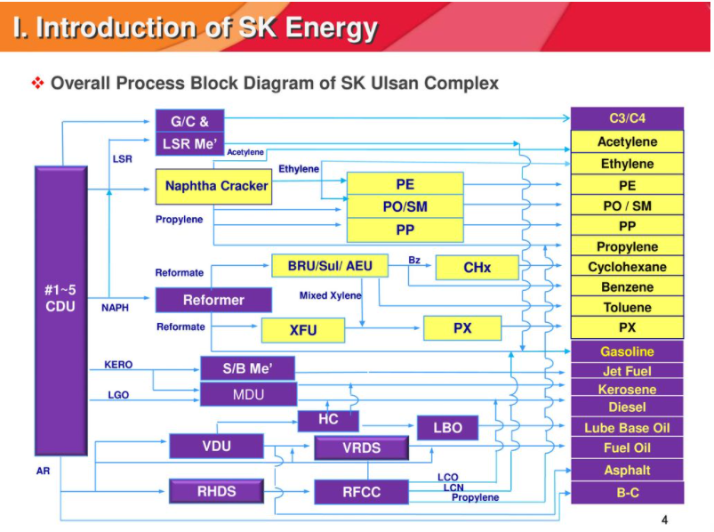
SK에너지 울산 콤플렉스 정유 공정 개요
HC: HydroCracker,
수소첨가분해시설
VRDS: Vacuum Residue Desulfurization
(감압잔사유 탈황공정)
RHDS: Residue Hydro-Desulfurization Unit (중질유 탈황공정)
FRCC: Residue Fluid Catalytic Cracking (잔사유 유동 접촉 분해)

Slide 3
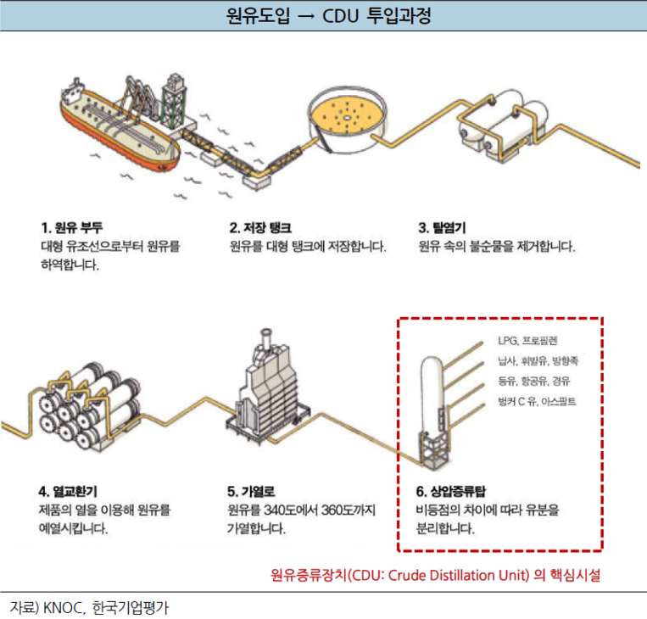
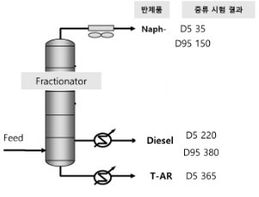
질문 1 – 이번에 POC(및 향후 본과제)를 진행하는 공정은 상압증류탑(CDU)인가요?
만약 그렇다면, 왜 LPG, 프로필렌 등은 없이 납사(Naph)가 최 상단에서 생산되나요?

Slide 4
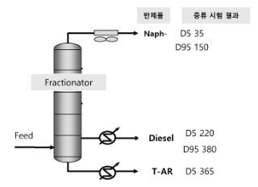
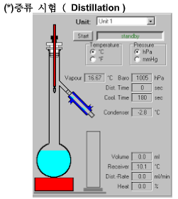
질문 2 – 이번 예측은 AR, Diesel, Naph 중 어디에 초점이 맞춰져 있나요?
보내주신 자료와 지난번 미팅을 보면, 생산된 Diesel의 D95예측을 잘하여 그 온도를 낮추는 Diesel을 생산하는 것이 목표로 보입니다.
그런데, Diesel의 생산관리는 AR과 Naph의 품질에도 영향을 미칠 것으로 보입니다.
D95를 380보다 가능한 낮추기 위해서 Diesel의 D95를 예측하는 것 외에, AR과 Naph에서 POC의 목표로 잡을 것이 더 있을까요?

Slide 5
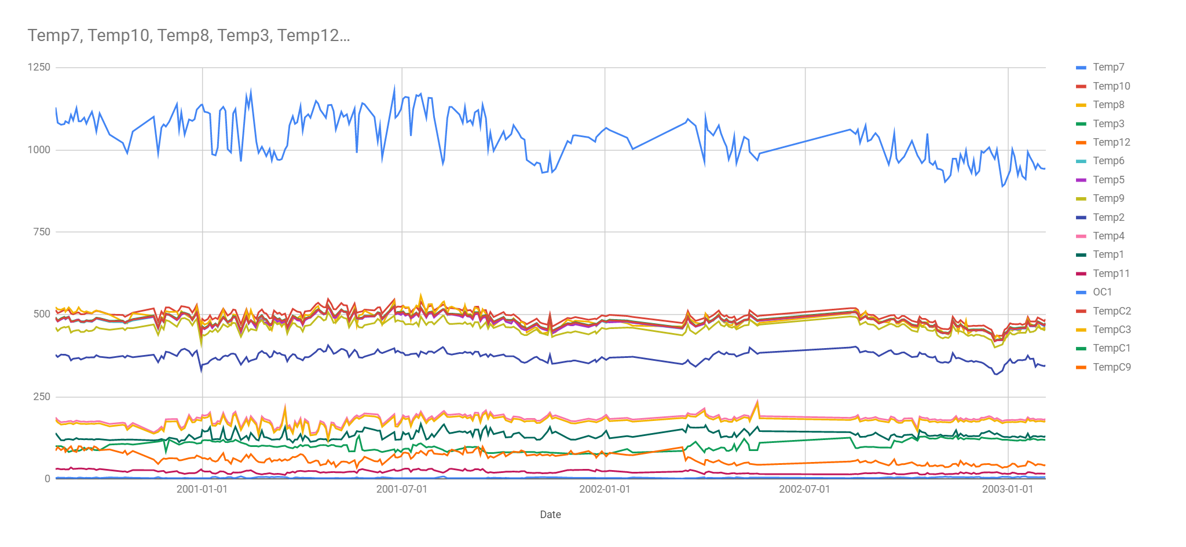
질문 3 – 저희가 공개 데이터를 찾아봤는데요 그 경향성이 비슷할까요?
다음은 공개 데이터 증류탑의 각 단의 온도입니다.
https://openmv.net/info/distillation-tower

Slide 6
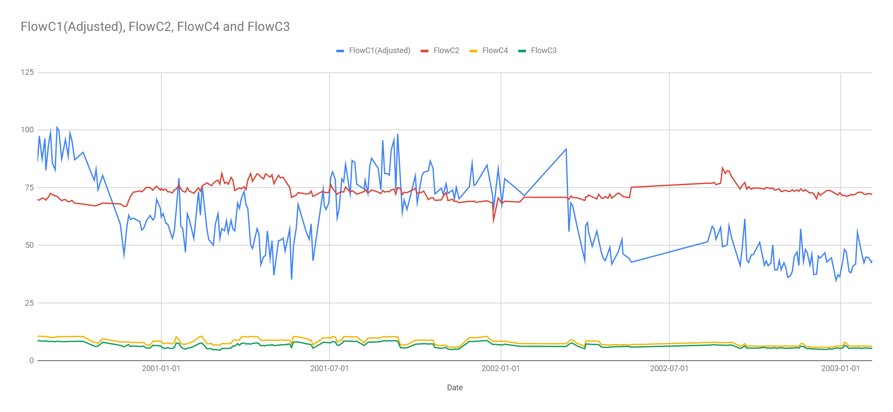
질문 3 – 저희가 공개 데이터를 찾아봤는데요 그 경향성이 비슷할까요?
다음은 공개 데이터 증류탑의 각 입력 출력의 flow(흐름)양 입니다.
https://openmv.net/info/distillation-tower

Slide 7
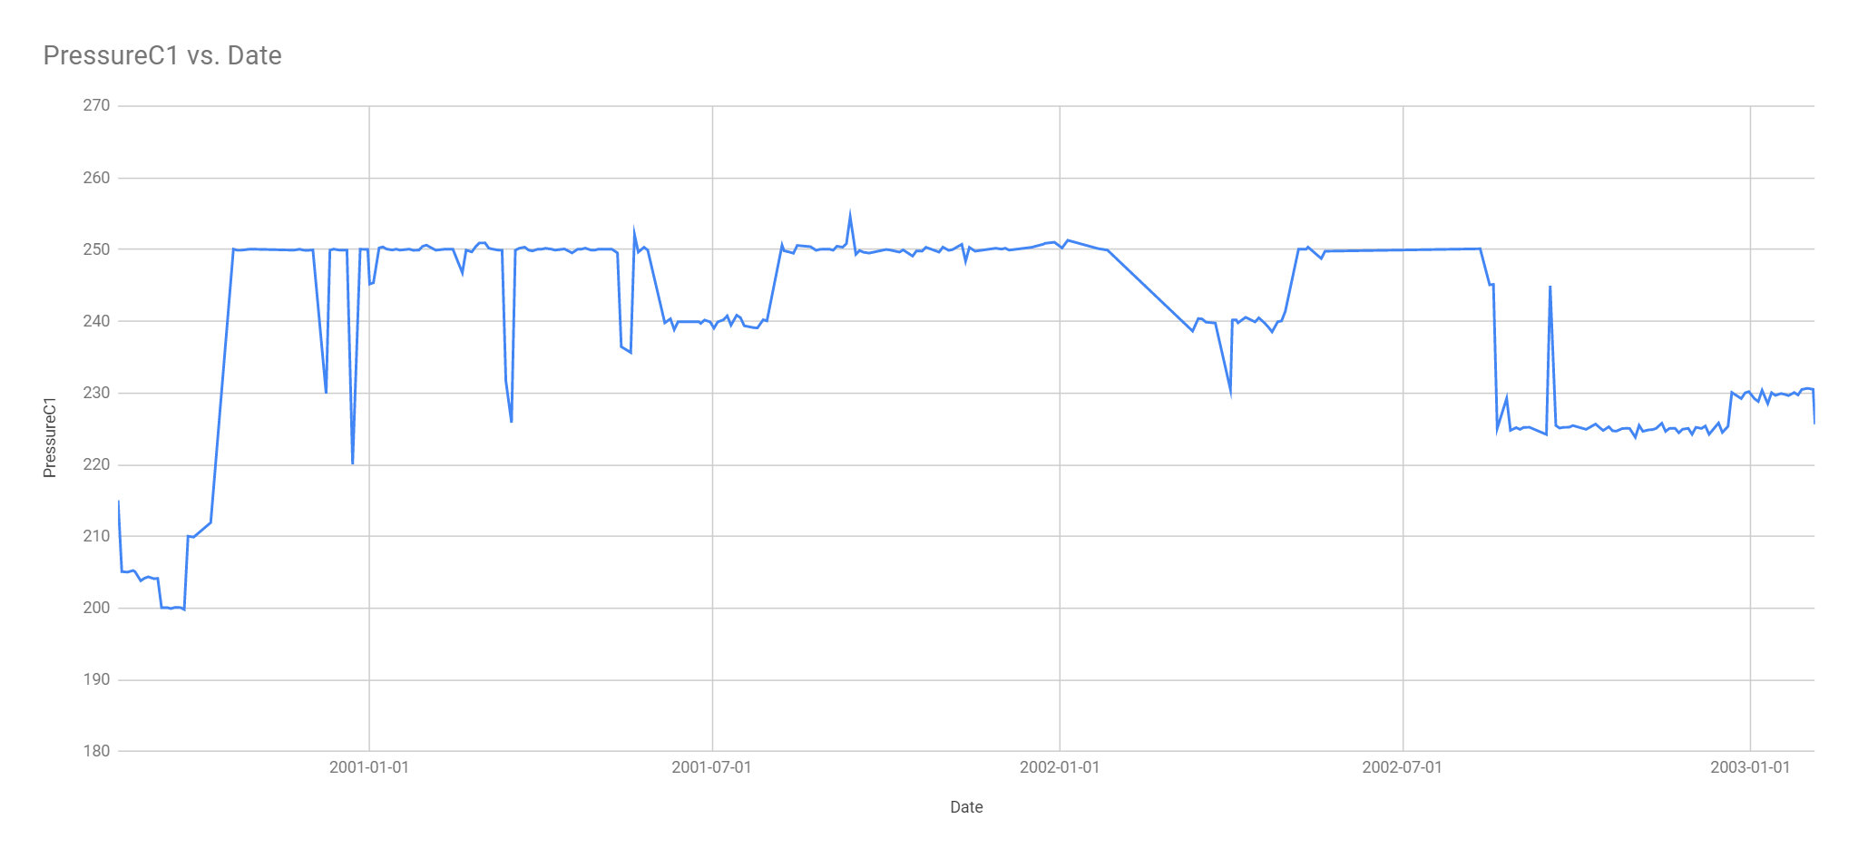
질문 3 – 저희가 공개 데이터를 찾아봤는데요 그 경향성이 비슷할까요?
다음은 공개 데이터 증류탑의 압력의 그래프입니다.
https://openmv.net/info/distillation-tower

Slide 8
질문 4 – 디젤의 순도를 높이는 중요한 변수가 어떤 것 일까요
지난번 회의에서는 입력 feed(탈염기 및 가열기)를 지난 원료의 구성 성분이 가장 중요하다고 말씀 주셨는데요.
이번에 POC에서 받을 변수 중에서 디젤의 순도에 가장 중요한 영향을 주는 변수가 어떤 것들이 있을까요?
전체 변수중에서 저희가 주로 먼저 살펴볼 변수에 대한 안내를 부탁 드릴 수 있을까요?

Slide 9


인간을 이롭게 하는 인공지능
人
利
智
Notes:
9

